Slide 1
ESTUDIO DE ESTRATEGIAS DE CONTROL: PREDICTIVO POR MATRIZ DINÁMICA Y REDES NEURONALES EN UN CONVERTIDOR ELEVADOR
DEPARTAMENTO DE ELÉCTRICA, ELECTRÓNICA Y TELECOMUNICACIONES
CARRERA DE INGENIERÍA EN ELECTRÓNICA, AUTOMATIZACIÓN Y CONTROL
AUTOR: NADIA CAROLINA CARRILLO HERRERA
DIRECTOR: ING. PAÚL AYALA, PhD.
SANGOLQUÍ - ECUADOR
2018

Slide 2
Temario:
Estado del Arte
Diseño del Convertidor Elevador
Estudio Comparativo
Conclusiones y Recomendaciones
Diseño de Controladores
SANGOLQUÍ - ECUADOR
2018

Slide 3
Estado del Arte
SANGOLQUÍ - ECUADOR
2018

Slide 4
Introducción
Convertidores CD/CD
Puentes de transferencia de energía entre la fuente y la carga.
Existen varios tipos, diseñados para diferentes aplicaciones.
Se busca mejorar su desempeño debido a la gran demanda en aplicaciones industriales.

Slide 5
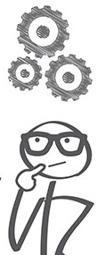
Planteamiento del Problema
Convertidores CD/CD
Ampliamente usados en objetos de uso cotidiano como a nivel industrial.
Los diseñadores han optado por el uso de estrategias de control clásico.
Se busca solucionar problemas presentados en el uso de estrategias de control clásico.
Notes:
2. Ante la presencia de problemas en la dinámica de este tipo de convertidores como son el comportamiento no lineal y su estructura variable…. que aunque han mostrado eficiencia también han provocado fallas en la estabilidad del convertidor
3. desestabilización del sistema por causa de perturbaciones de gran señal, estabilidad únicamente en la región alrededor del punto de equilibrio

Slide 6
Justificación
Convertidores CD/CD
Usados en aplicaciones donde se exige estabilidad frente a perturbaciones y alta eficiencia.
Se busca aclarar la incertidumbre de su trabajo al considerar la no linealidad inherente del sistema.
Se requiere un análisis de perturbaciones internas y externas.
Notes:
Debido a su naturaleza no lineal son características difíciles de alcanzar.
Su característica no lineal se debe a su funcionamiento, el cual requiere de la apertura y cierre continuo de un interruptor
3. Las mismas que permitirán concluir si los criterios seleccionados para el diseño fueron apropiados y representan un aporte en el desarrollo de aplicaciones de control de sistemas conmutados CD/CD.
4. Si bien en la literatura científica y técnica se han encontrado varios análisis de estrategias de control aplicados a convertidores, no existe un análisis específico sobre el desempeño de un convertidor elevador boost

Slide 7
Objetivo General
Evaluar el desempeño del controlador basado en redes neuronales y el controlador predictivo por matriz dinámica (DMC) en un convertidor elevador CD/CD de 100 W.

Slide 8
Objetivos Específicos
Diseñar un convertidor elevador que cumpla requerimientos de funcionamiento establecido.
Diseñar un control basado en redes neuronales y un controlador predictivo por matriz dinámica (DMC) para un convertidor elevador CD/CD.
Simular cada uno de los controladores para validar las estrategias de control planteadas.
Evaluar el comportamiento de las estrategias avanzadas de control aplicadas al convertidor elevador CD/CD.

Slide 9
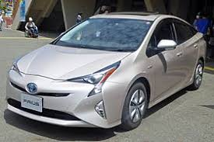
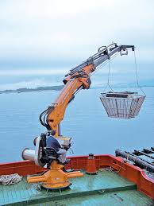
Antecedentes
Convertidores CD/CD
Durante los últimos 10 años las aplicaciones de estos convertidores han ido incrementándose debido a las necesidades de los sistemas eléctricos y de diferentes dispositivos electrónicos de disponer de reguladores de tensión eficientes
Notes:
Varias de estas aplicaciones van desde convertidores bidireccionales en autos híbridos, control de motores de tracción de autos eléctricos, tranvías, grúas marinas, montacargas y elevadores de mina, hasta equipos de fuente de energía renovable
El control de convertidores de potencia conmutados CD/CD, es un área de investigación muy activa, tanto en la teoría de control automático como en la electrónica de potencia.

Slide 10
Antecedentes
Control avanzado
Existen diferente formas de control automático que responden a este tipo de denominación.
El desarrollo de estos algoritmos de control implican una fuerte plataforma computacional.
No se los considera de “parámetros definidos” sino que responden a estrategias de “estructura optimizada”.
La disminución de costos de plataformas digitales de alto desempeño han acelerado el uso de estas estrategias.
Notes:
3. ya que su estructura depende del sistema particular a controlar.
4. lo que muestra la facilidad de programación en dispositivos digitales y las mejoras en especificaciones de estabilidad, robustez y frecuencia fija de conmutación

Slide 11
Antecedentes
Convertidor Boost
Existen diferentes investigaciones que reportan estructuras de control que utilizan normalmente controladores proporcionales integrales (PI).
Esta aproximación restringe considerablemente las capacidades dinámicas de aquellos sistemas conmutados de conversión de potencia.
Notes:
Estas propuestas de control convencionales están basadas en la aplicación de técnicas clásicas de realimentación lineal, tras una fase previa de linealización alrededor de un punto de operación de las ecuaciones dinámicas no lineales que modelan el comportamiento del convertidor. .

Slide 12
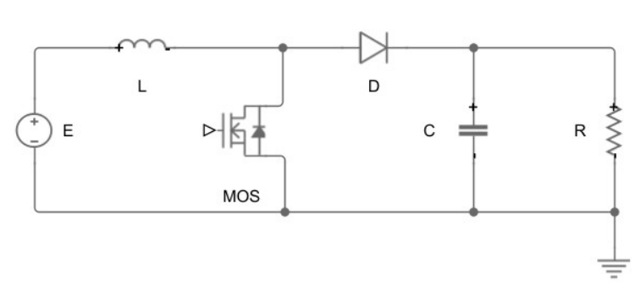
Diseño del convertidor Boost
SANGOLQUÍ - ECUADOR
2018

Slide 13
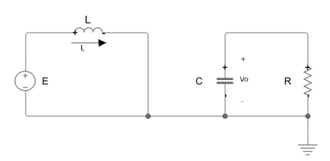
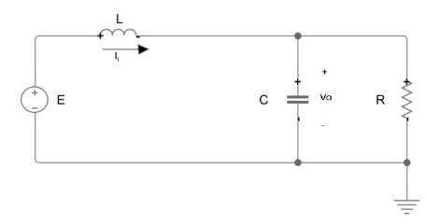
Funcionamiento del convertidor Boost
ESTADO ON (u=1)
ESTADO OFF (u=0)

Slide 14
Diseño del convertidor Boost
DATOS DE PARTIDA
PARÁMETRO | VALOR
Tensión de entrada | 20 V
Tensión de salida | 100 V
Potencia de salida | 100 W
Frecuencia de conmutación | 30kHz
Corriente en la carga | 1 A
Carga resistiva | 100Ω
Rizado de tensión de salida | ≤ 1%
ELEMENTOS CALCULADOS
ELEMENTO | VALOR
Inductor mínimo | 53 uH
Capacitor mínimo | 27 uF
Ciclo de trabajo | 0,8

Slide 15
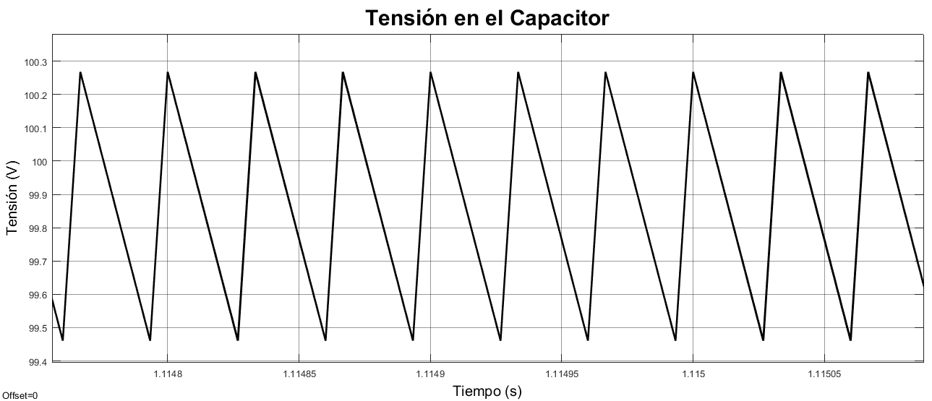
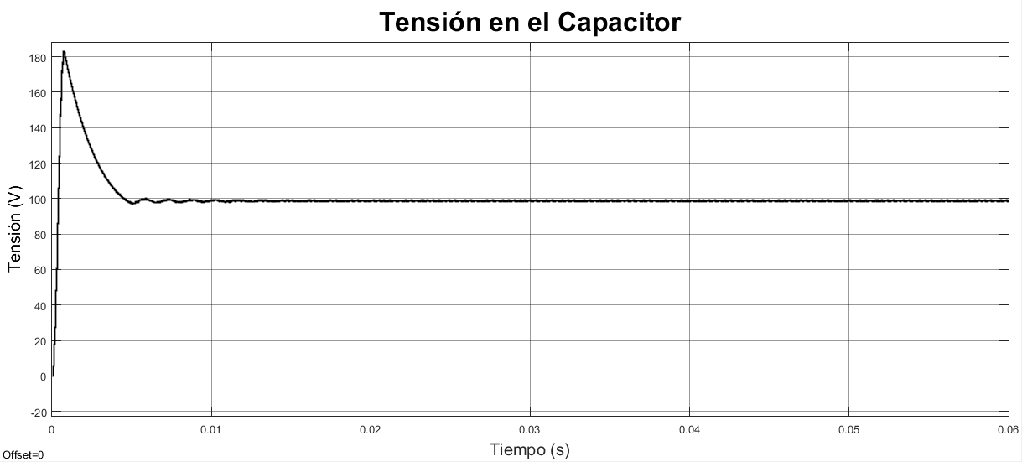
Simulación del convertidor Boost
TENSIÓN EN EL CAPACITOR

Slide 16
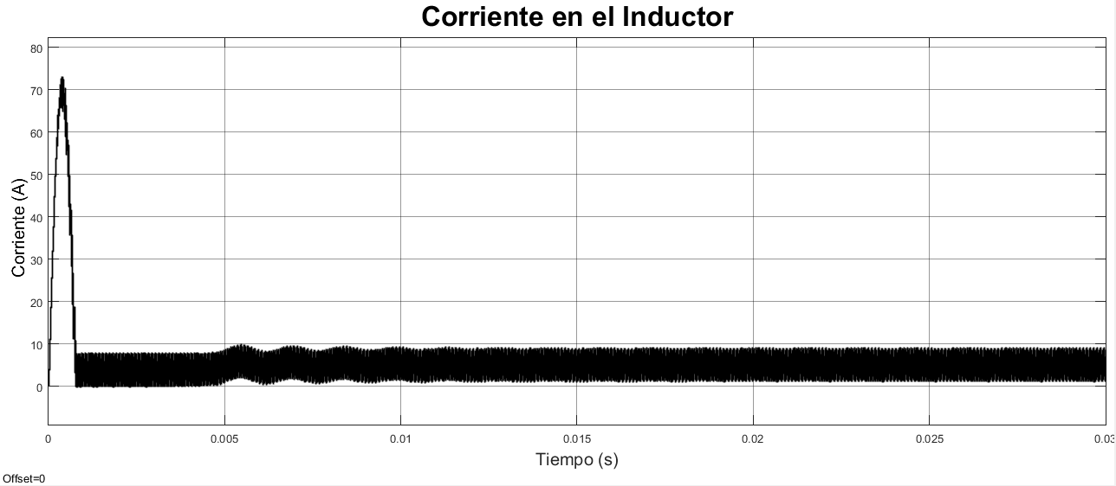
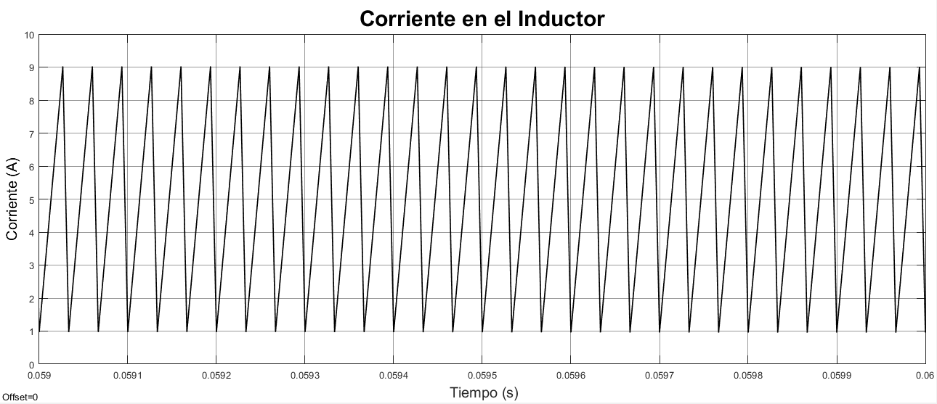
Simulación del convertidor Boost
CORRIENTE EN EL INDUCTOR

Slide 17
Diseño del Controlador Neuronal por Modelo Inverso
SANGOLQUÍ - ECUADOR
2018

Slide 18
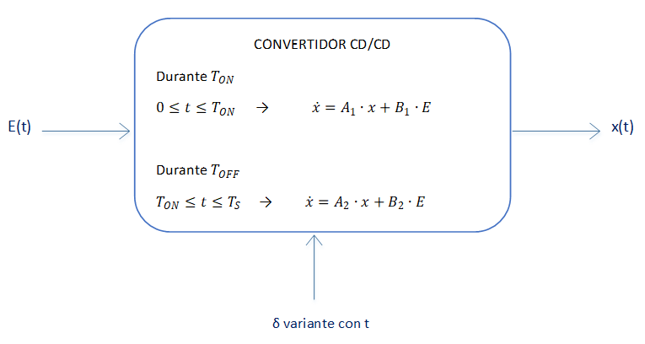
Modelo Promediado del convertidor Boost

Slide 19
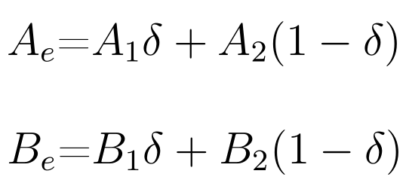
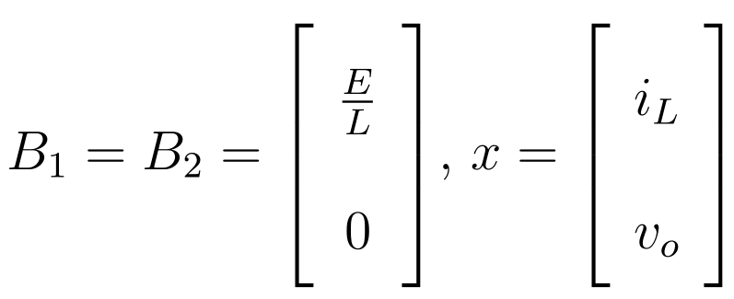
Matrices de estado

Slide 20
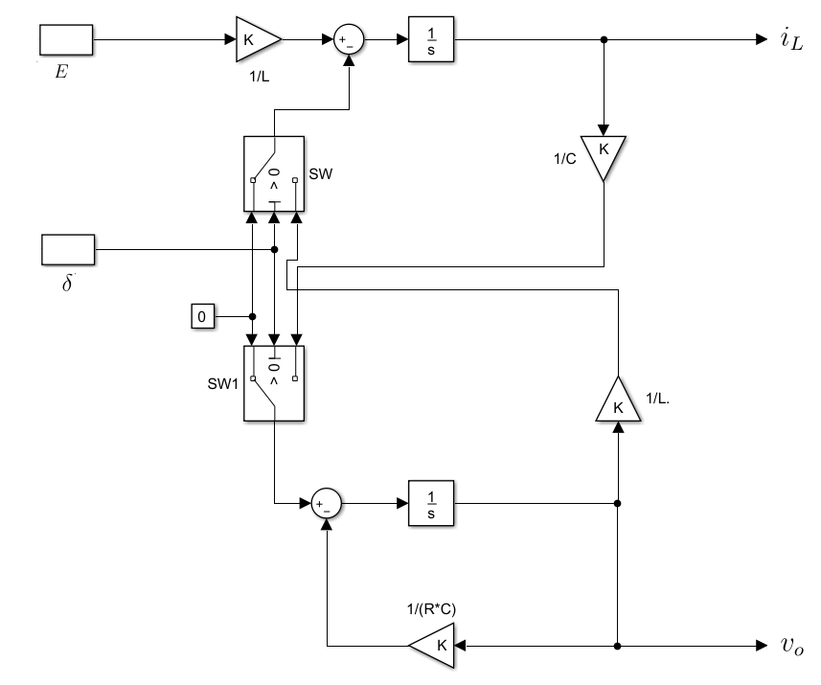
Identificación de la planta
Valores de entrada
Tensión de entrada: Desde 20 V hasta 200 V
Condiciones iniciales
Ciclo de trabajo: Desde 0% hasta 100%

Slide 21
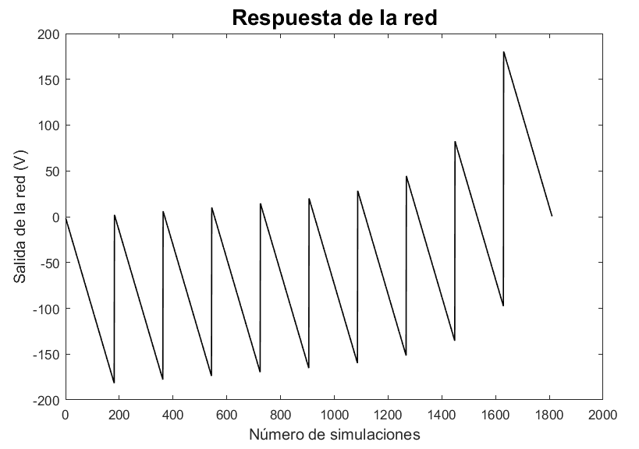
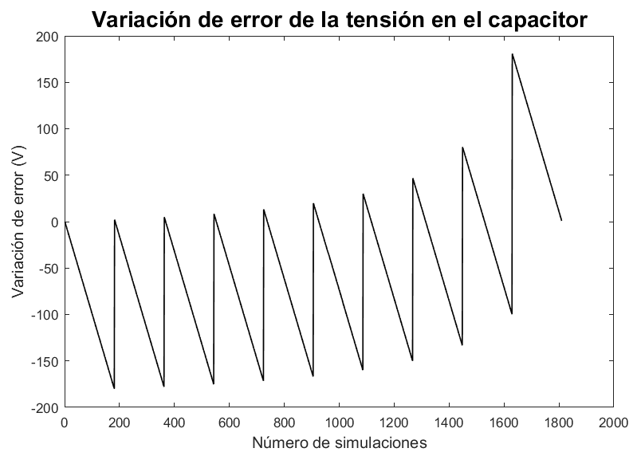
Identificación de la planta
Se almacena como meta de entrenamiento las variaciones de error obtenidas a través de la simulación.

Slide 22
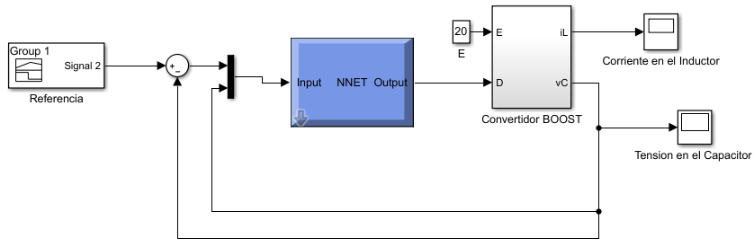
Simulación del controlador
Se realizan pruebas para ocho, 10, 15 y 20 neuronas en la capa oculta, además se usa 30000 épocas para el entrenamiento

Slide 23
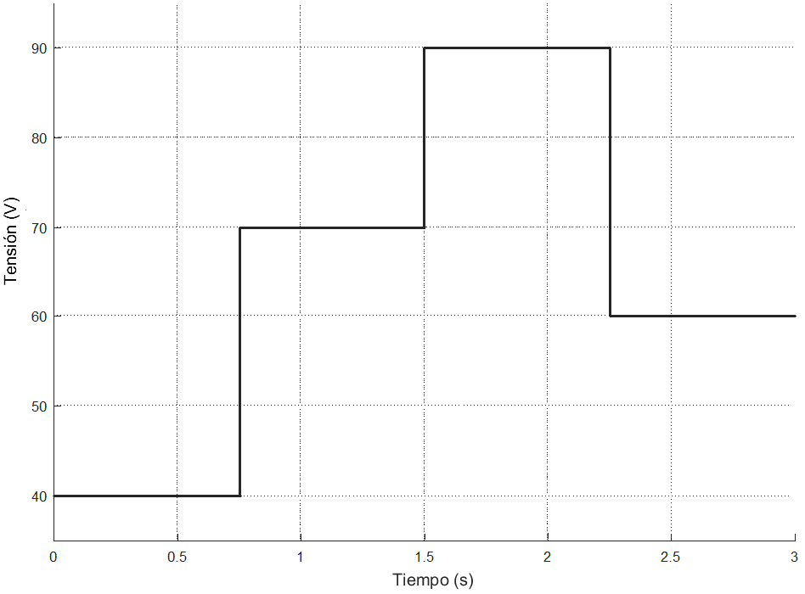
Simulación del controlador
Señal de Referencia

Slide 24
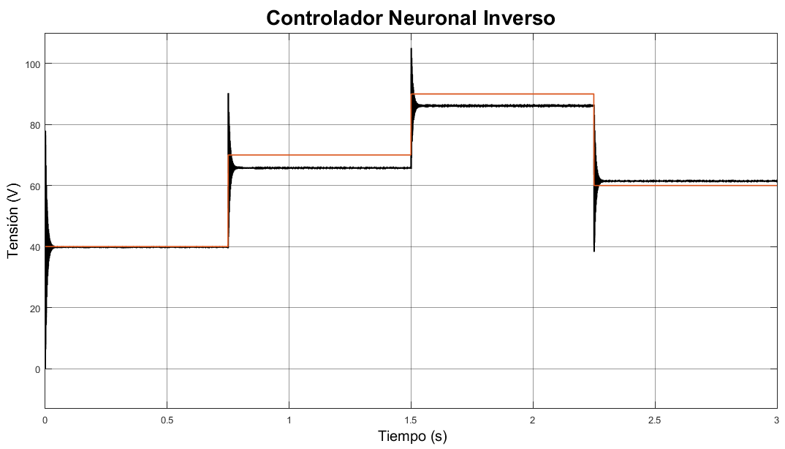
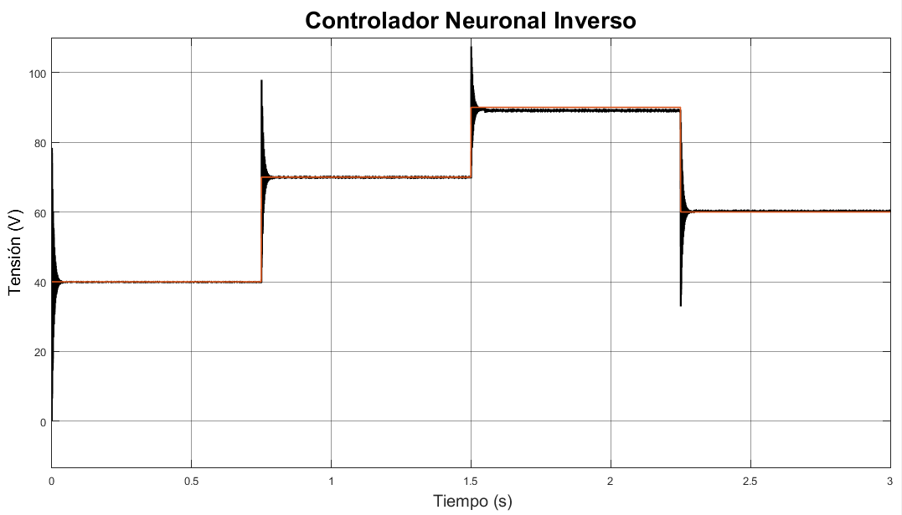
Simulación del controlador
8 neuronas en la capa oculta
10 neuronas en la capa oculta

Slide 25
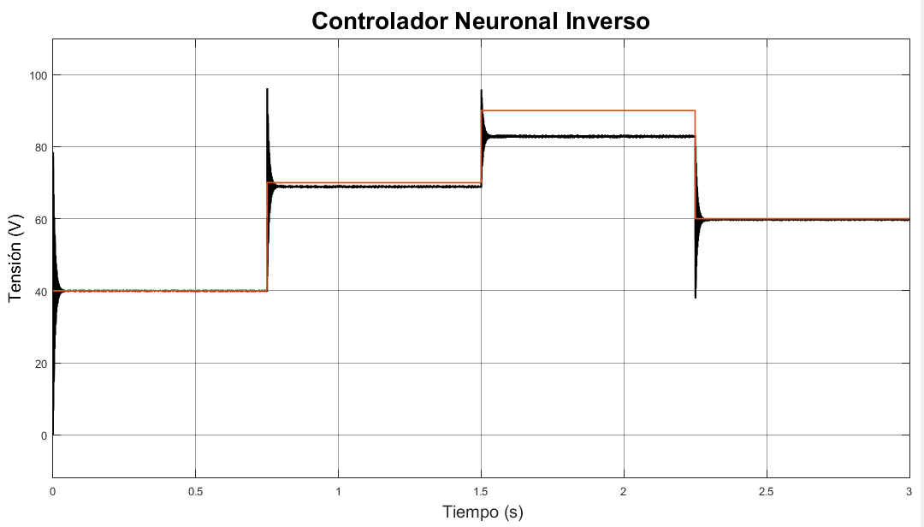
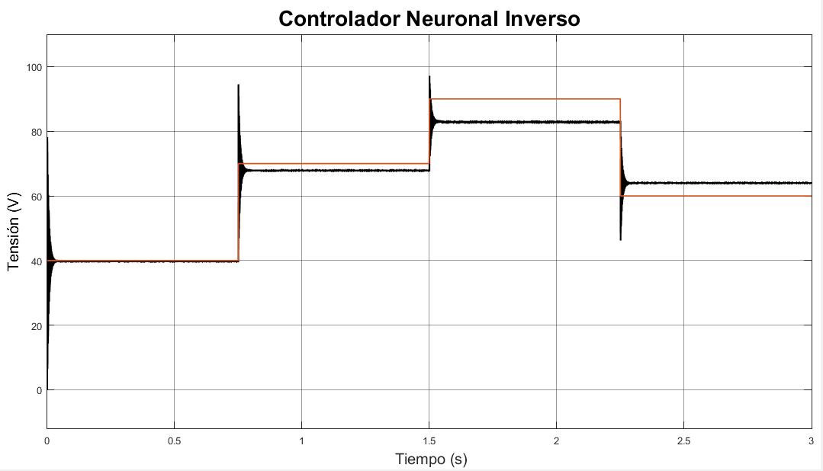
Simulación del controlador
15 neuronas en la capa oculta
20 neuronas en la capa oculta
Notes:
como se ha podido observar la RNA que ha sido elegida, debido a la respuesta que ha presentado, es la red con diez neuronas en la capa oculta. Debido a que presenta el menor error en el seguimiento de la señal de referencia en comparación con las demás pruebas, además cabe mencionar que esta red ha sido entrenada en 1151 épocas.
i bien el objetivo del presente estudio es la comparación de un controlador basado en redes neuronales con un controlador predictivo, se ha considerado necesario diseñar otra estrategia de control basada en redes neuronales, debido a que las pruebas mostradas anteriormente no cumplen con los requerimientos en cuanto al sobreimpulso elevado que presentan.

Slide 26
Simulación del controlador
10 neuronas en la capa oculta
Se ha elegido al controlador neuronal por modelo inverso con estructura de diez neuronas en la capa oculta, el mismo que ha sido entrenado en 1151 de un total de 30000 épocas.

Slide 27
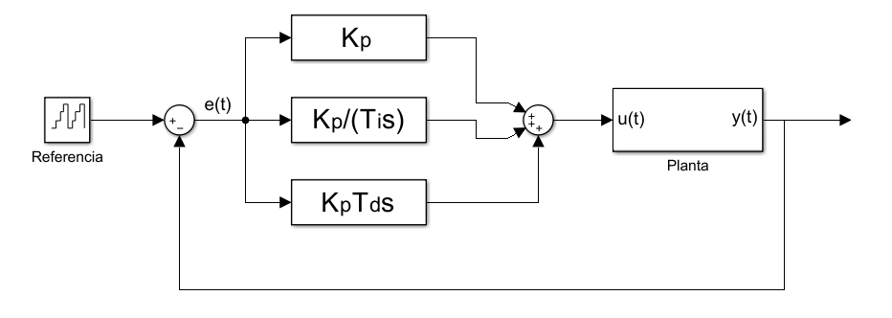
Diseño del Controlador PID con Redes Neuronales
SANGOLQUÍ - ECUADOR
2018

Slide 28
Función de transferencia
Régimen estacionario
Modelo dinámico

Slide 29
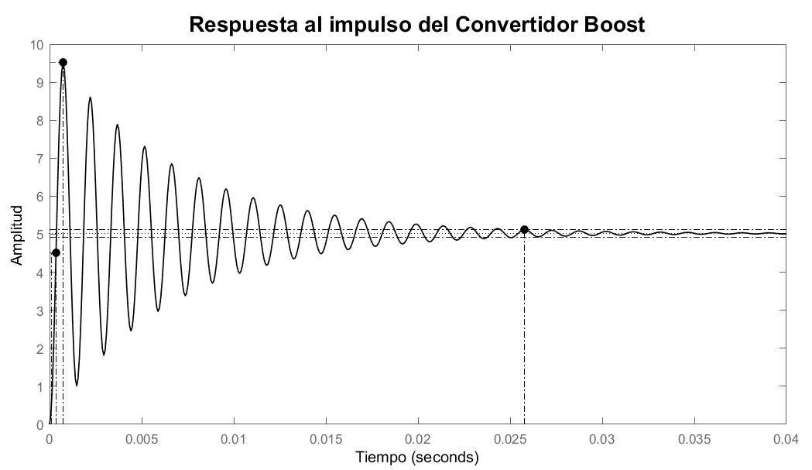
Respuesta del convertidor Boost
PARÁMETRO | VALOR
Tiempo de subida | 0,25 ms
Tiempo de establecimiento | 0,0258 s
Máximo sobreimpulso | 89,4 %

Slide 30
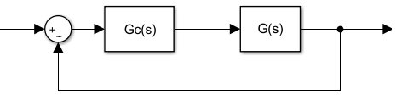
Diseño Controlador PID
Método del lugar de las raíces
Criterios de diseño

Slide 31
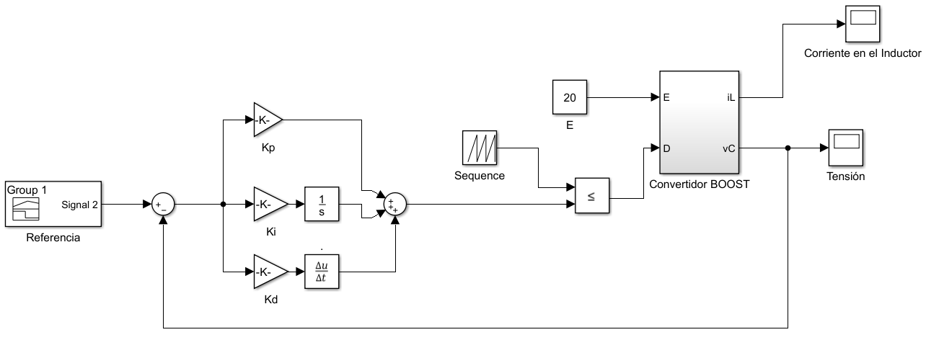
Simulación del controlador PID

Slide 32
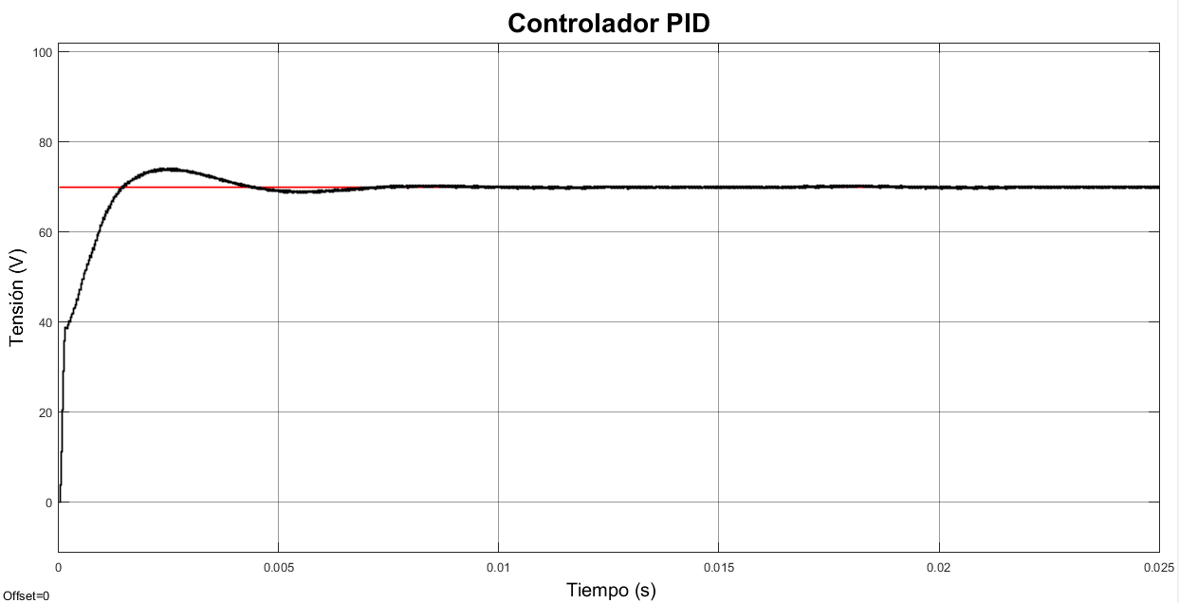
Simulación del controlador PID

Slide 33
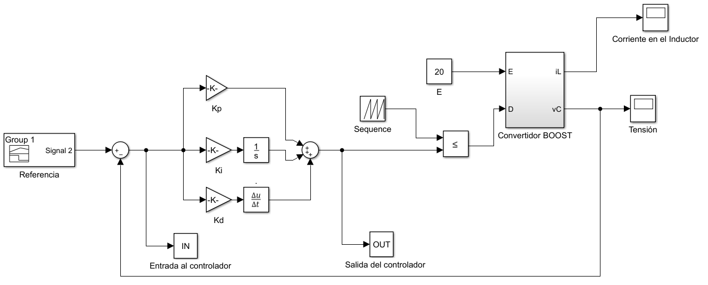
Diseño Controlador PID
con Redes Neuronales
Conjunto de entrenamiento
Tensión de entrada: Desde 20 V hasta 200 V
Notes:
Para la generación de datos del conjunto de entrenamiento se emplea el programa “IMPORTAR_IN” (Anexo D), donde se envía la señal de referencia desde 20V hasta 200V en pasos de 2V y mediante el bloque de Simulink “INPORTAR_IN_OUT” se obtienen los valores del vector “IN” y del estado anterior de la salida.
Para el entrenamiento de la RNA es necesario realizar la combinación de las entradas a la misma. Es por ello que mediante el programa “IMPORTAR_OUT” (Anexo E) se combinan las entradas y posterior a ello son guardadas en el vector “p”. A continuación se generan los valores del vector “OUT” mediante el mismo bloque de Simulink “INPORTAR_IN_OUT” y son guardados en el vector “duty”.

Slide 34
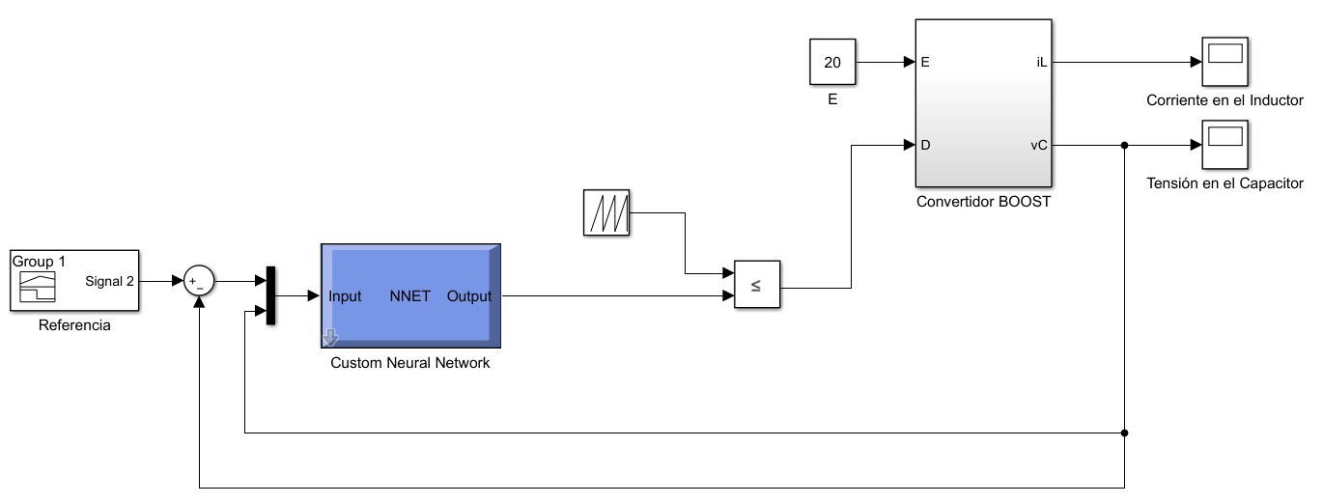
Simulación Controlador PID
con Redes Neuronales
Se realizan pruebas para 10, 15 y 20 neuronas en la capa oculta, además se usa 40000 épocas para el entrenamiento
Notes:
Para la generación de datos del conjunto de entrenamiento se emplea el programa “IMPORTAR_IN” (Anexo D), donde se envía la señal de referencia desde 20V hasta 200V en pasos de 2V y mediante el bloque de Simulink “INPORTAR_IN_OUT” se obtienen los valores del vector “IN” y del estado anterior de la salida.
Para el entrenamiento de la RNA es necesario realizar la combinación de las entradas a la misma. Es por ello que mediante el programa “IMPORTAR_OUT” (Anexo E) se combinan las entradas y posterior a ello son guardadas en el vector “p”. A continuación se generan los valores del vector “OUT” mediante el mismo bloque de Simulink “INPORTAR_IN_OUT” y son guardados en el vector “duty”.

Slide 35
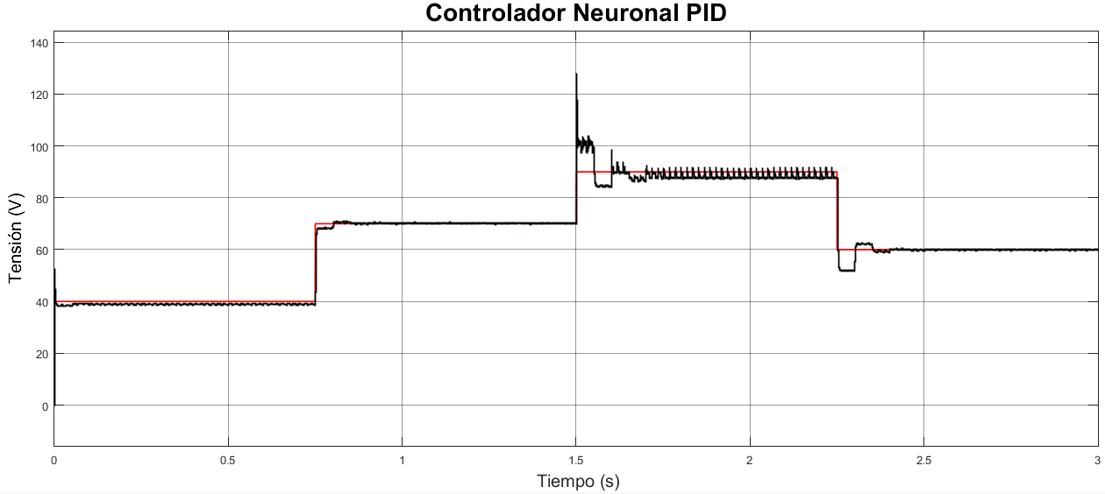
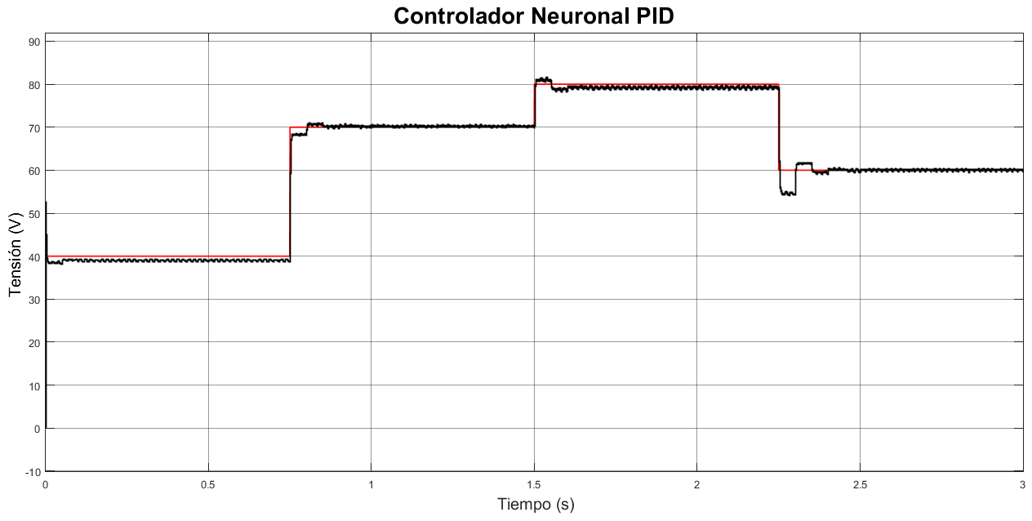
Simulación del controlador
20 neuronas en la capa oculta
15 neuronas en la capa oculta
35

Slide 36
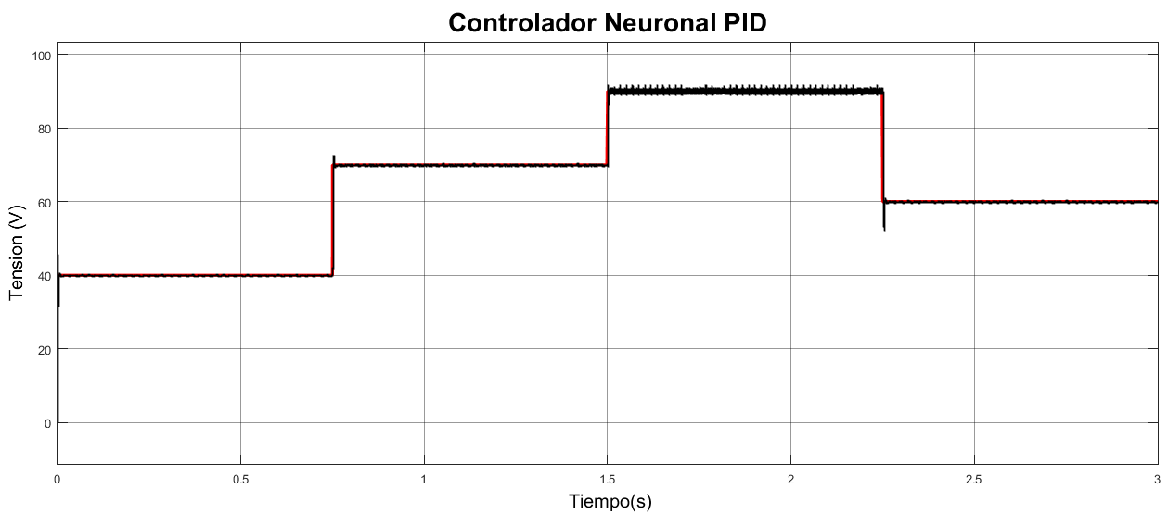
Simulación del controlador
10 neuronas en la capa oculta
Se ha elegido al controlador neuronal PID con estructura de diez neuronas en la capa oculta, el mismo que ha sido entrenado en 16222 de un total de 40000 épocas.
36

Slide 37
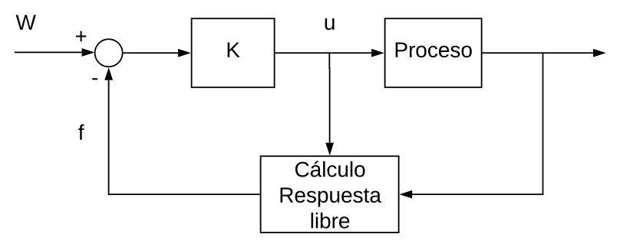
Diseño del Controlador Predictivo por Matriz Dinámica
SANGOLQUÍ - ECUADOR
2018

Slide 38
Control Predictivo basado en Modelo
Control Predictivo por Matriz Dinámica
Modelo de predicción
Función objetivo.
Obtención de la ley de control

Slide 39
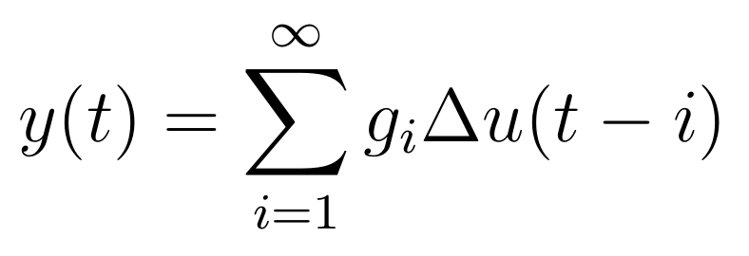
Control DMC
Modelo de predicción
El modelo de proceso empleado es la respuesta escalón de la planta, representado por:

Slide 40
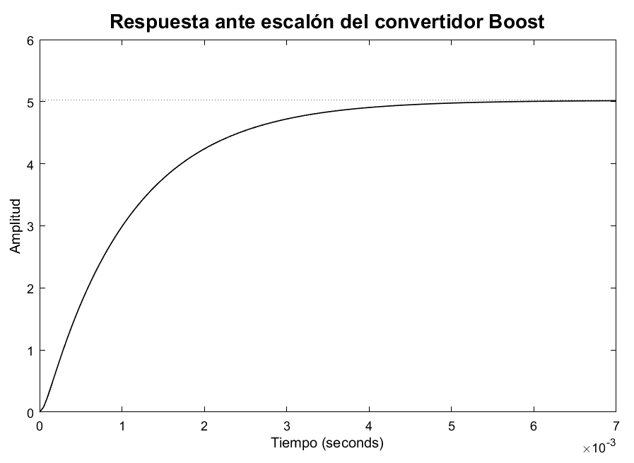
Respuesta ante escalón del convertidor Boost

Slide 41
Controlador DMC
Modelo de predicción
La predicción puede ser calculada a lo largo del horizonte de predicción (k=15).
Se considera “m” acciones de control, es decir, el horizonte de control (m=7).
La ecuación de predicción se expresa matricialmente como:

Slide 42
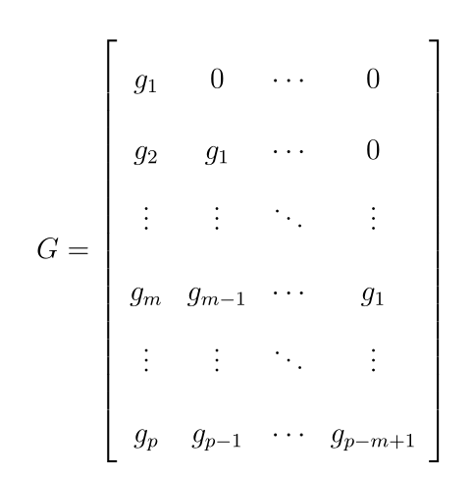
Controlador DMC
Modelo de predicción
Se define a la matriz dinámica G, formada por lo coeficientes de gi:

Slide 43
Controlador DMC
Función objetivo
Minimiza los errores cuadráticos en el horizonte de predicción
$λ$ es el es el esfuerzo de control.
𝝀 es el es el esfuerzo de control.
w es el valor de referencia que no necesariamente coincide con el valor real de referencia r.

Slide 44
Controlador DMC
Obtención de la ley de control
Consiste en obtener las variaciones de control que minimicen la función objetivo.
La función objetivo se deriva y se iguala a cero.
Solo se toma el primer valor de u y se envía a la planta.

Slide 45
Simulación del controlador DMC
Dentro de la literatura existen varios métodos experimentales, técnicas heurísticas y formulaciones para calcular el valor apropiado del esfuerzo de control. Sin embargo en la actualidad la sintonización de estos parámetros
se considera un campo de estudio abierto.
Se han realizado cuatro pruebas diferentes en base al esfuerzo de control (λ) bajo la estrategia de prueba y error. Se realizaron pruebas del controlador DMC para: λ = 10, λ = 100, λ = 1000 y λ = 10000.
45

Slide 46
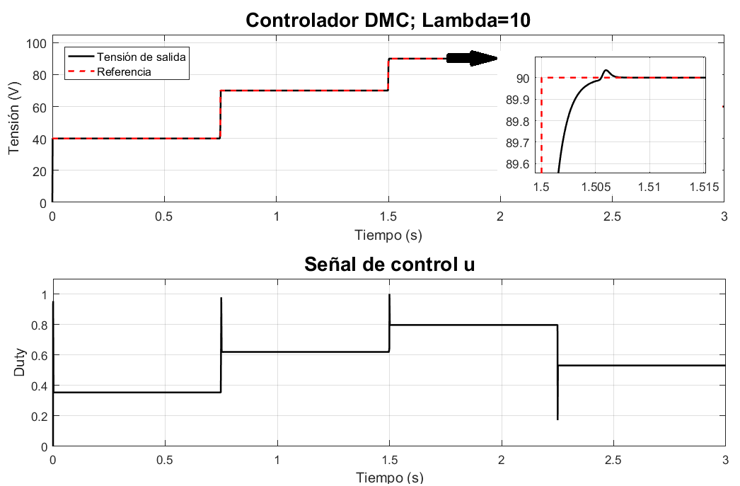
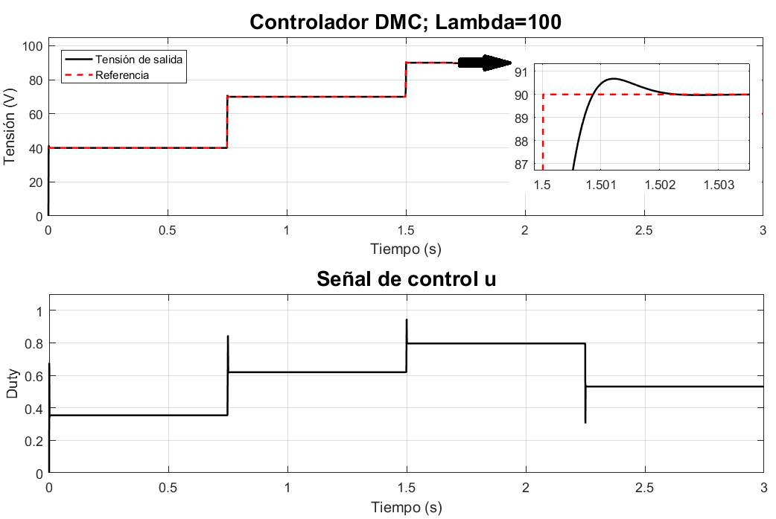
Simulación del controlador DMC
46

Slide 47
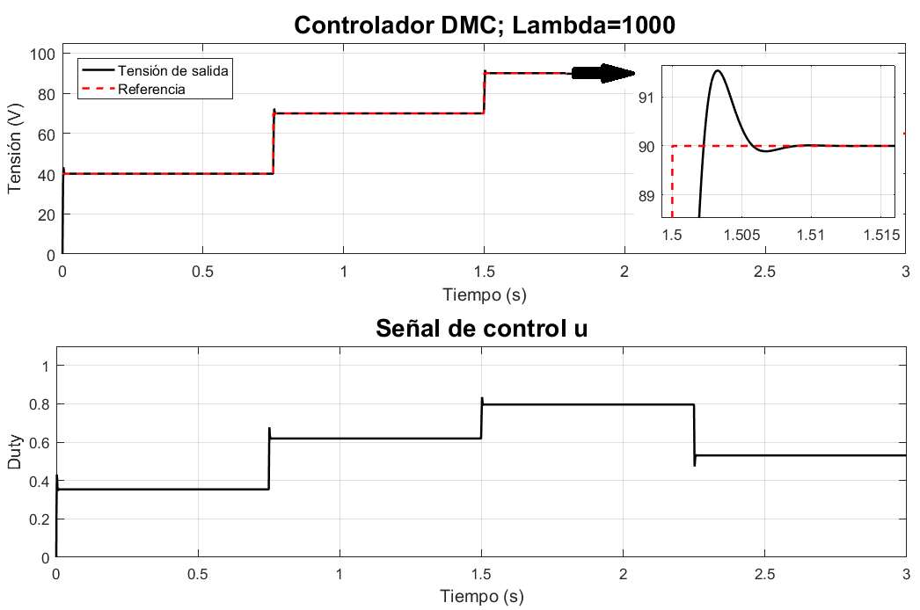
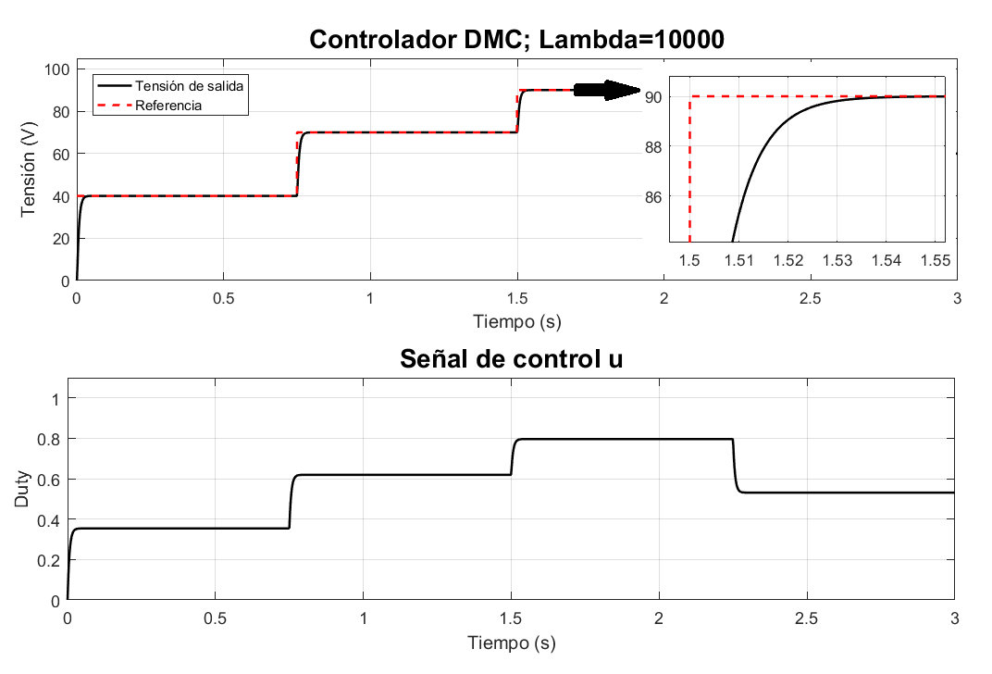
Simulación del controlador DMC
47

Slide 48
Simulación del controlador DMC
Se ha elegido como esfuerzo de control λ = 100, debido a que el sobreimpulso que presenta cumple con los requerimientos para el convertidor, su establilización es la de menor tiempo (1,502s).
48

Slide 49
Estudio Comparativo de Controladores
SANGOLQUÍ - ECUADOR
2018

Slide 50
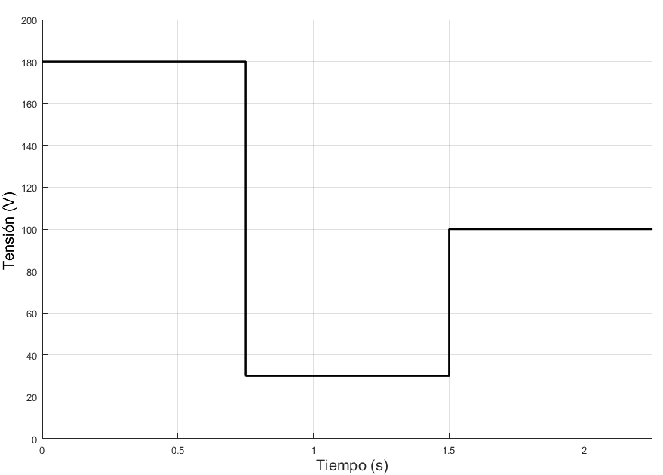
Cambios en la tensión de referencia
Se evalúa el desempeño del convertidor cuando la tensión de referencia cambia de un valor superior hasta un valor inferior.

Slide 51
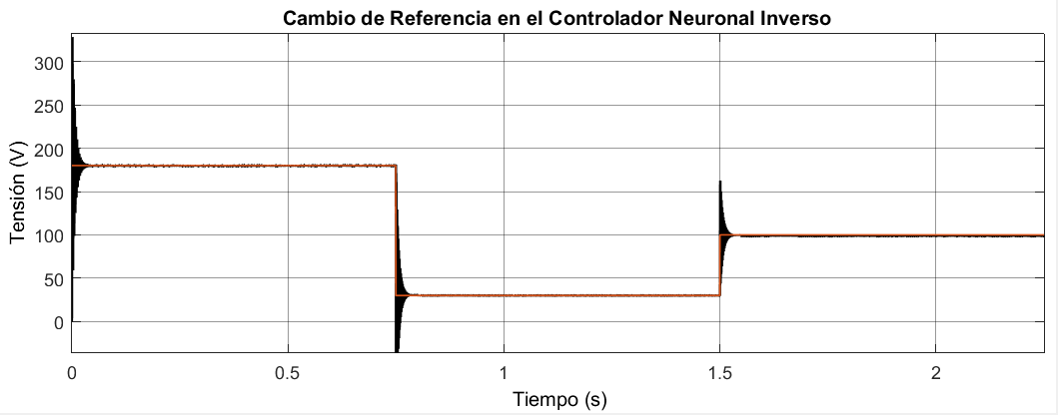
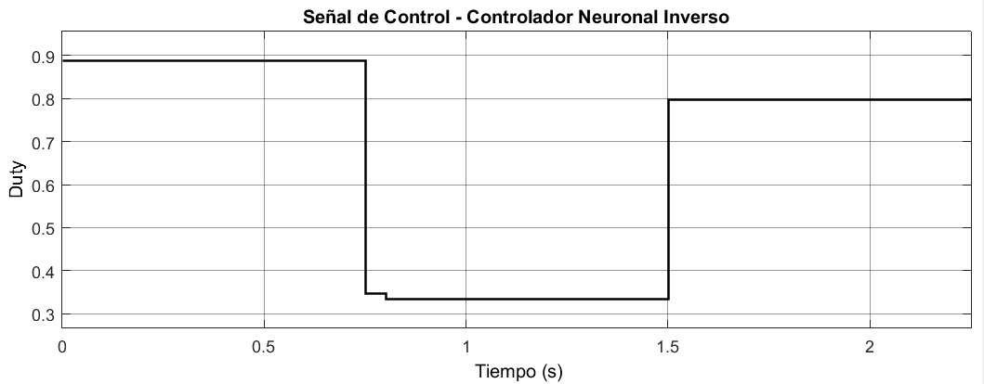
Controlador Neuronal por Modelo Inverso
TENSIÓN | $$t_{s}$$ | $$v_{o}$$
180 V | 0,04 s | 179,80 V
30 V | 0,80 s | 29,90 V
100 V | 1,58 s | 98,70 V

Slide 52
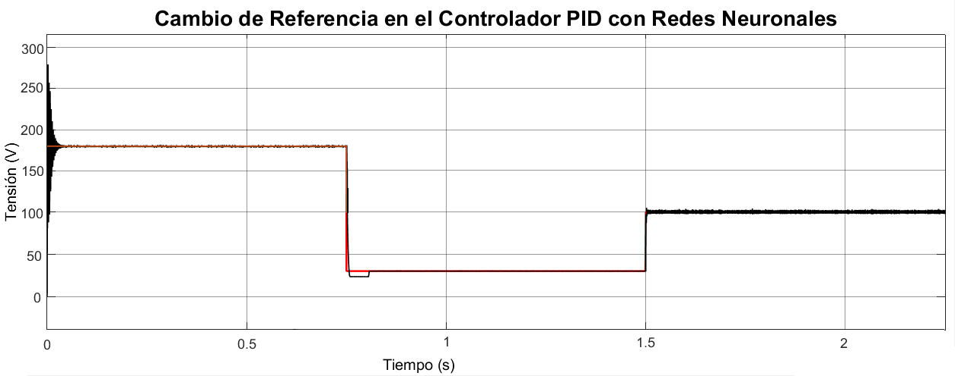
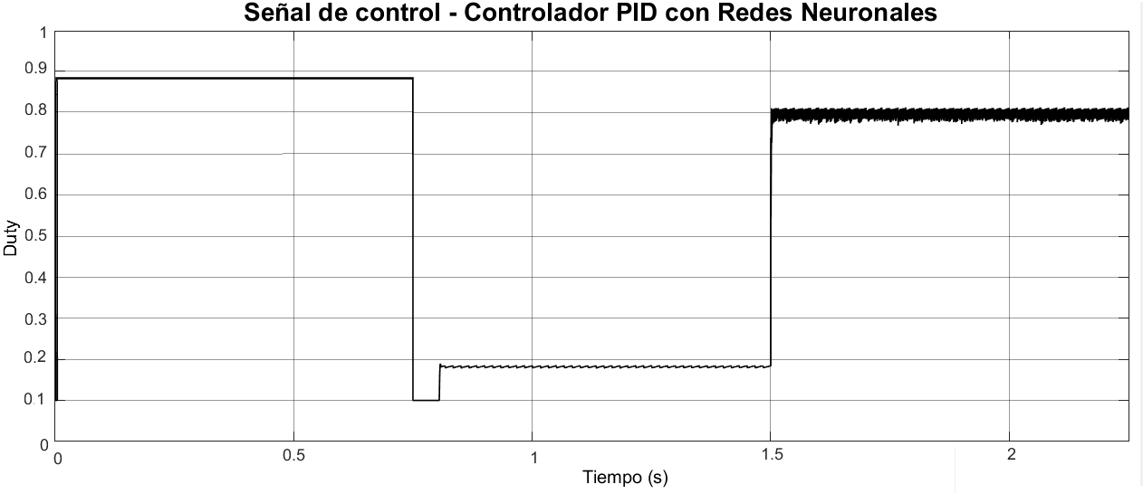
Controlador PID con Redes Neuronales
TENSIÓN | $$t_{s}$$ | $$v_{o}$$
180 V | 0,045 s | 179,90 V
30 V | 0,81 s | 29,97 V
100 V | 1,503 s | 100,75 V
52

Slide 53
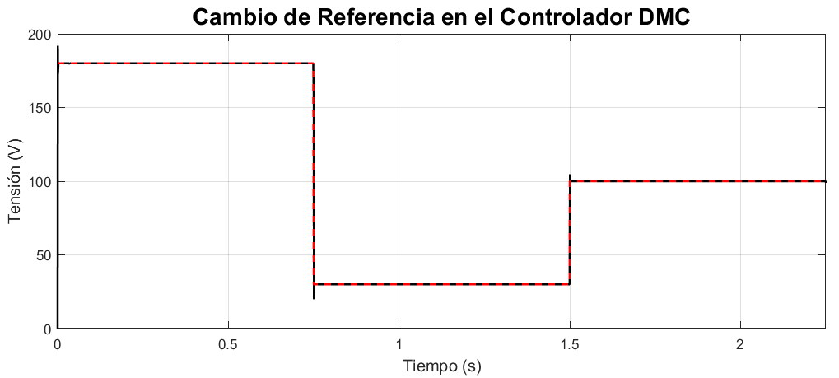
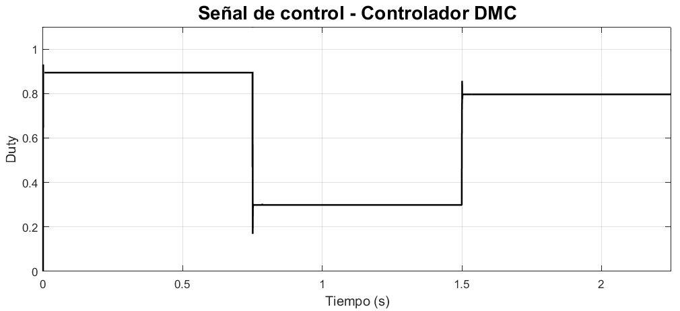
Controlador DMC
TENSIÓN | $$t_{s}$$ | $$v_{o}$$
180 V | 0,02 s | 180 V
30 V | 0,754 s | 30 V
100 V | 1,502 s | 100 V
53

Slide 54
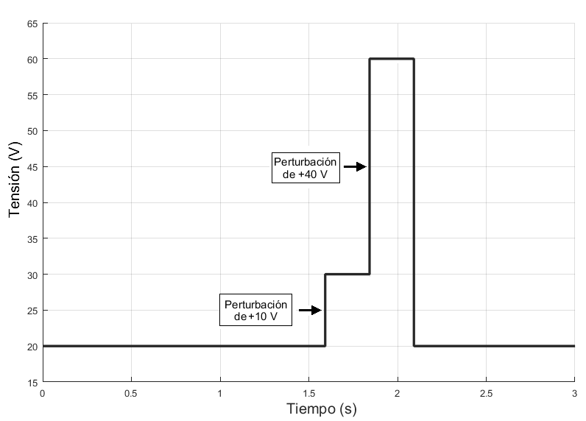
Perturbaciones en la tensión de entrada
Se evalúa el desempeño del convertidor cuando la tensión de entrada varía en:
+10 V en el intervalo
1,65 ≤ t < 1,90.
+40 V en el intervalo
1,90 < t ≤ 2,15.
54

Slide 55
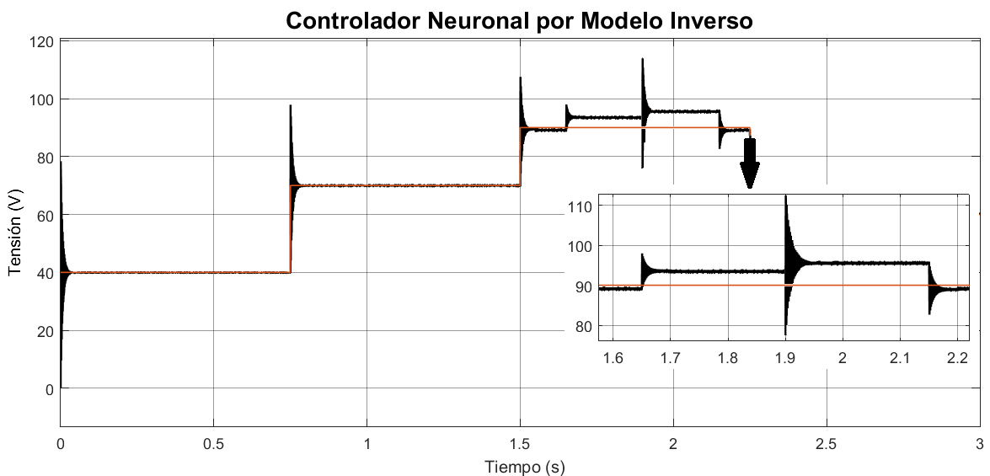
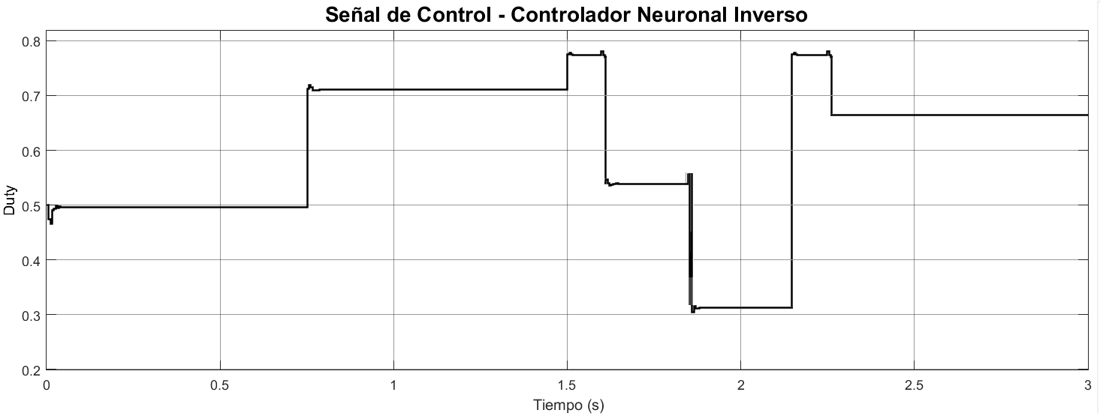
Controlador Neuronal por Modelo Inverso
Existen alteraciones momentáneas en la respuesta en los tiempos en los que varía la tensión de entrada. Sin embargo se logra estabilizar en 93 V.
55

Slide 56
Controlador PID con Redes Neuronales
Existen alteraciones momentáneas en la respuesta en los tiempos en los que varía la tensión de entrada. Sin embargo se logra estabilizar en 90 V.
56

Slide 57
Controlador DMC
Existen alteraciones momentáneas en la respuesta en los tiempos en los que varía la tensión de entrada. Sin embargo se logra estabilizar en 90 V.
57

Slide 58
Perturbaciones en la carga
Se evalúa el desempeño del convertidor cuando la carga presenta cambios de $±40\%$:
Para 40 V y 90 V
$R=100Ω$:
0,3 ≤ t < 0,6 y 1,8 ≤ t < 2,1
Para 70 V y 60 V
$R=65Ω$:
1 ≤ t < 1,3 y 2,5 ≤ t < 2,
58

Slide 59
Controlador Neuronal por Modelo Inverso

Slide 60
Controlador PID con Redes Neuronales

Slide 61
Controlador DMC

Slide 62
Análisis de Desempeño de Controladores
SANGOLQUÍ - ECUADOR
2018

Slide 63
Cambios en la tensión de referencia
Referencia | Controlador Neuronal por Modelo Inverso $(t_{s})$ | Controlador PID con Redes Neuronales $(t_{s})$ | Controlador DMC $(t_{s})$
180 V | 0,041 s | 0,045 s | 0,020 s
30 V | 0,051 s | 0,060 s | 0,004 s
100 V | 0,082 s | 0,003 s | 0,003 s
El tiempo de respuesta más rápido es del controlador DMC y el de mayor duración es del controlador PID con Redes Neuronales

Slide 64
Cambios en la tensión de referencia
Referencia | Controlador Neuronal por Modelo Inverso $(v_{o})$ | Controlador PID con Redes Neuronales$(v_{o})$ | Controlador DMC$(v_{o})$
180 V | 179,80 V | 179,92 V | 180 V
30 V | 29,90 V | 29,97 V | 30 V
100 V | 98,70 V | 100,75 V | 100 V
La tensión de referencia presenta un error mayor al 1,5% en los controladores neuronales. Sin embargo es exacto para el Controlador DMC

Slide 65
Perturbaciones en la tensión
de entrada
Referencia | Tensión de Entrada $(E)$ | Controlador Neuronal por Modelo Inverso $(t_{s})$ | Controlador PID con Redes Neuronales $(t_{s})$ | Controlador DMC $(t_{s})$
90 V | 30 V | 0,050 s | 0,017 s | 0,010 s
90 V | 60 V | 0,065 s | 0,031 s | 0,014 s
El tiempo de respuesta más rápido es del Controlador DMC y el de mayor duración es del Controlador Neuronal por Modelo Inverso.

Slide 66
Perturbaciones en la tensión
de entrada
Referencia | Tensión de Entrada $(E)$ | Controlador Neuronal por Modelo Inverso $(v_{o})$ | Controlador PID con Redes Neuronales$(v_{o})$ | Controlador DMC$(v_{o})$
90 V | 30 V | 94 V | 90,5 V | 90 V
90 V | 60 V | 94 V | 90,5 V | 90 V
El controlador DMC sigue con exactitud a la referencia, mientras el Controlador por Modelo Inverso presenta un error de 4%.

Slide 67
Perturbaciones en la carga
Referencia | C$arga(R)$ | Controlador Neuronal por Modelo Inverso $(t_{s})$ | Controlador PID con Redes Neuronales $(t_{s})$ | Controlador DMC $(t_{s})$
40 V | 140 Ω | 0,040 s | 0,005 s | 0,003 s
70 V | 65 Ω | 0,021 s | 0,008 s | 0,002 s
90 V | 140 Ω | 0,035 s | 0,007 s | 0,005 s
60 V | 65 Ω | 0,021 s | 0,006 s | 0,003 s
El tiempo de respuesta más rápido es del Controlador DMC y el de mayor duración es del Controlador Neuronal por Modelo Inverso.

Slide 68
Perturbaciones en la carga
Referencia | C$arga(R)$ | Controlador Neuronal por Modelo Inverso $(v_{o})$ | Controlador PID con Redes Neuronales$(v_{o})$ | Controlador DMC$(v_{o})$
40 V | 140 Ω | 39,95 V | 40 V | 40 V
70 V | 65 Ω | 70 V | 70,5 V | 70 V
90 V | 140 Ω | 89 V | 89,8 V | 90 V
60 V | 65 Ω | 60,5 V | 60 V | 60 V
El controlador DMC sigue con exactitud a la referencia, mientras los controladores neuronales apenas muestran un error menor al 1%.

Slide 69
Consumo computacional
Especificaciones del procesador Intelr Core (TM) i7-7500U.
Performance
# de núcleos | 2
# de subprocesos | 4
Frecuencia básica del procesador | 2,70 GHz
Frecuencia turbo máxima | 3,50 GHz
Caché | 4 MB SmartCache

Slide 70
Consumo computacional
Tiempos de ejecución de las simulaciones
CONTROLADOR | Muestras |  |  |  |  | Promedio
Neuronal por Modelo Inverso | 25,91 s | 26,16 s | 27,08 s | 25,89 s | 26,60 s | 26,33 s
PID con Redes Neuronales | 78,56 s | 84,10 s | 77,41 s | 78,78 s | 78,84 s | 44,1 s
DCM | 75,81 s | 84,43 s | 78,02 s | 77,20 s | 92,22 s | 81,54 s

Slide 71
Conclusiones
SANGOLQUÍ - ECUADOR
2018

Slide 72
Conclusiones
Se han diseñado y simulado tres estrategias de control avanzando aplicadas al convertidor elevador Boost, dos de las cuáles se basan en redes neuronales y una en control predictivo. Se comprueba que cada controlador presentado es capaz de regular la tensión de salida que requiere la referencia y sus respuestas de control son fiables.
Como primera estrategia de control basada en redes neuronales se optó por el controlador neuronal por modelo inverso ya que es la estrategia básica del control neuronal. Si bien su respuesta es satisfactoria, su alto sobreimpulso no la hace apta para un convertidor Boost. Es por ello que fue necesario optar por una estrategia con mejores prestaciones como lo es el controlador PID basado en redes neuronales.

Slide 73
Conclusiones
Al evaluar que tan complejo puede llegar a ser el diseño de cada controlador. Se puede concluir que sino se cuenta con un modelo matemático que se ajuste bastante bien a la planta no se puede llegar a diseñar ni el controlador DMC ni el controlador PID con redes neuronales. Sin embargo una de las ventajas del controlador neuronal por modelo inverso es que no necesita del modelo matemático para su diseño.
Se comprobó que al realizar cambios bruscos en la tensión de referencia todos los controladores son capaces de regular la tensión de salida. Sin embargo el controlador predictivo DMC es la mejor opción, ya que logra regular exactamente la tensión de salida y su tiempo de establecimiento es el menor.

Slide 74
Conclusiones
Al provocar perturbaciones en la tensión de entrada el controlador neuronal por modelo inverso es la opción mas débil, esto se debe a su que su tiempo de respuesta es el más elevado y logra seguir a la tensión de referencia con un error del 4%. A diferencia del controlador DMC que sigue satisfactoriamente a la referencia y responde de manera inmediata ante las perturbaciones.
Al realizarse cambios en la carga, el controlador DMC se impone sobre los controladores neuronales. Esto debido a que su tiempo de establecimiento es mucho menor que el de ambos. Y la tensión de salida no presenta variación como las de los neuronales. Además debido a la robustez que posee se puede exigir un mayor desempeño frente a las perturbaciones en la carga, donde puede ser variada 180% por encima como 80% por debajo del valor nominal.

Slide 75
Conclusiones
Al analizar el comportamiento del controlador DMC se comprueba su superioridad frente a las otras estrategias. Debido a su bajo tiempo de establecimiento y mejor respuesta ante perturbaciones. Sin embargo una de las desventajas que ha sido puesta en evidencia en el presente estudio es su alto requerimiento de cálculo. Se demostró que este controlador es el que más tiempo de ejecución toma para su simulación.
Se demostró que el controlador DMC requiere de mayor consumo computacional, esto se debe a la gran cantidad de operaciones matemáticas que requiere para obtener la señal de control. Esta es una gran desventaja, sin embargo es el precio que debe pagarse para obtener la robustez del mismo.

Slide 76
Conclusiones
Al término de la evaluación del comportamiento de cada controlador se elige como mejor opción al controlador DMC, debido a que es el que presenta mejor respuesta ante perturbaciones y responde de manera de inmediata a cambios bruscos en la referencia y la carga. Además presenta menor oscilación en su respuesta, contrario a los controladores neuronales que presenta un rizado de tensión de salida de 1,5%.

Slide 77
Gracias
SANGOLQUÍ - ECUADOR
2018

